Slide 1
Мир природы Саратовской области
Муниципальное автономное дошкольное образовательное учреждение
«Детский сад» №17 «Затейники»
г. Балаково Саратовской области
Флора и фауна
Воспитатель
Егорова С. А.
2016 г.

Slide 2
Цель:
Знакомить детей с многообразием родной природы; с растениями и животными природных зон: лесостепь, степь, полупустыня.

Slide 3
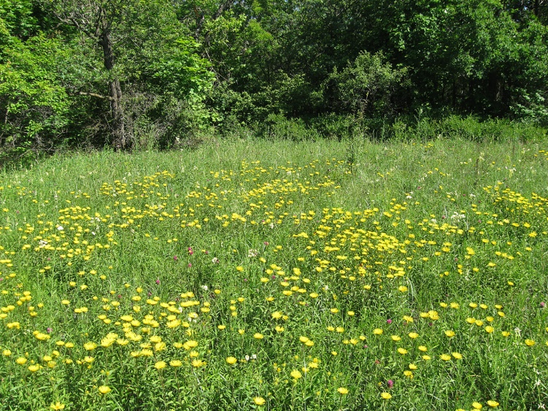
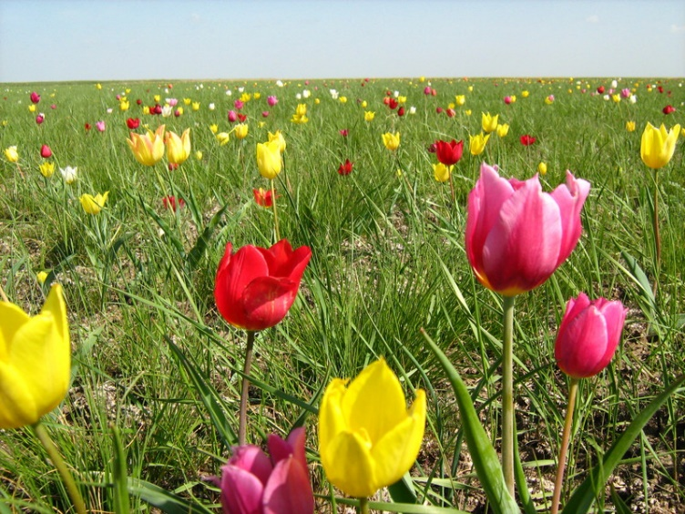
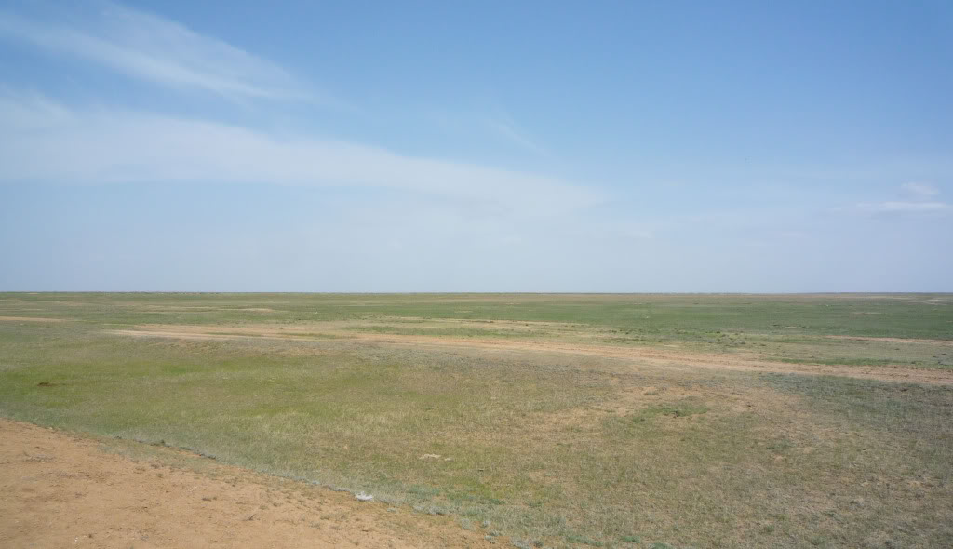
Саратовская область – единственная в России, соединяющая в себе три природные зоны: лесостепь, степь, полупустыня, каждая из которых, обладает своими индивидуальными особенностями.

Slide 4
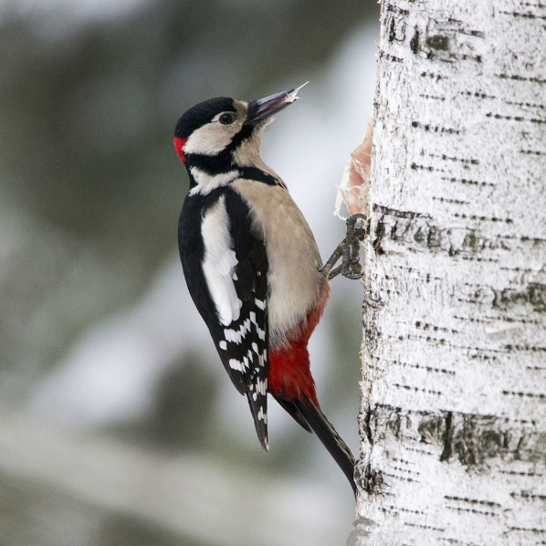
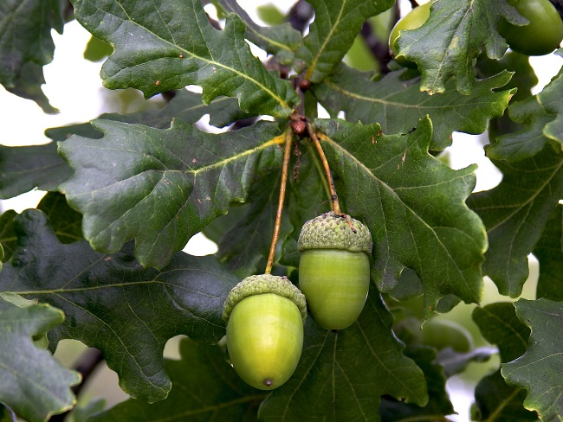
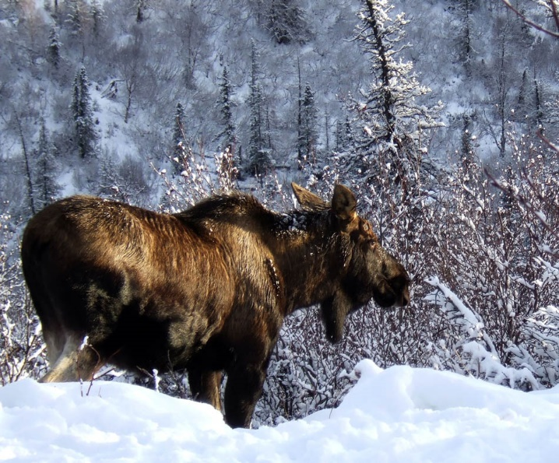
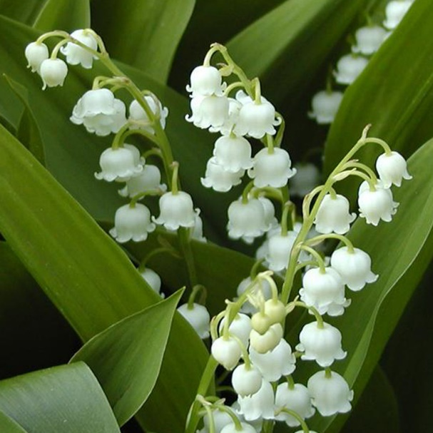
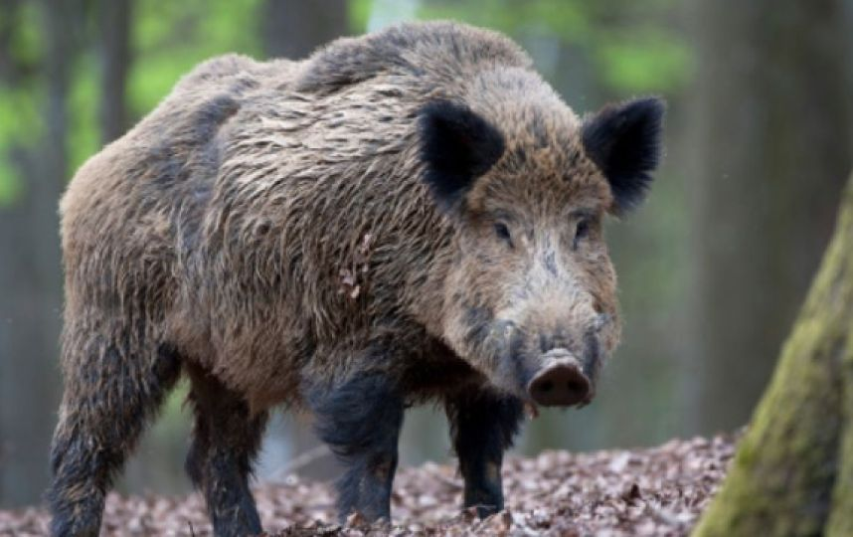
Лесостепь
Великан осенний рад
бурый свой надеть наряд.
С веток, словно для затей,
набросает желудей.
Я по дереву стучу,
червячка добыть хочу,
Пусть он скрылся под корой
Все равно он будет мой!
Он из леса вышел снова,
Не олень и не корова.
Повстречаться нам пришлось
Познакомьтесь это…
Цветок душистый каждый знает,
Он расцветает только в мае
Зеленый тонкий стебелёк,
Где белых бусинок рядок.
Дикий зверь тропой бежит
То как хрюкнет, завизжит
С ним детишек караван,
Этот зверь лесной - ….

Slide 5
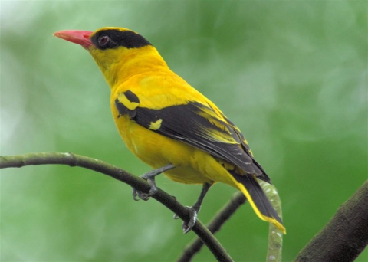
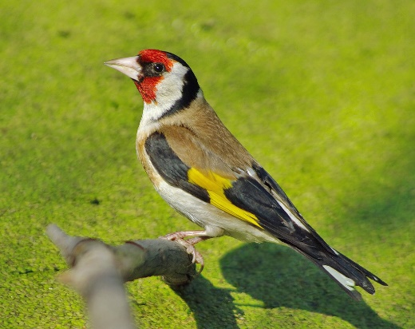
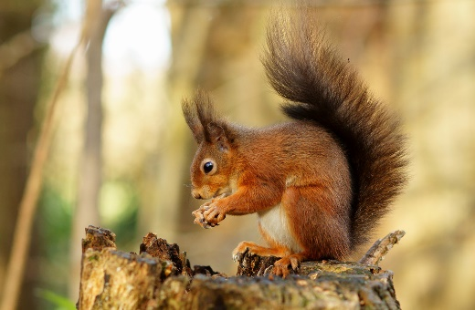
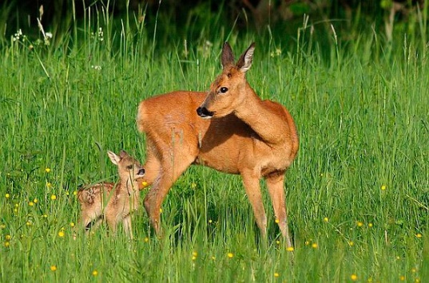
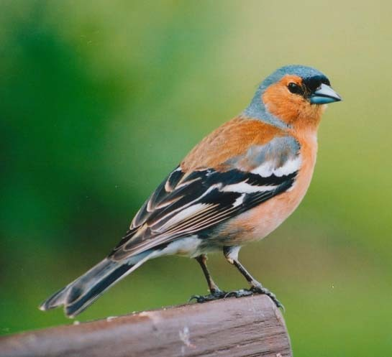
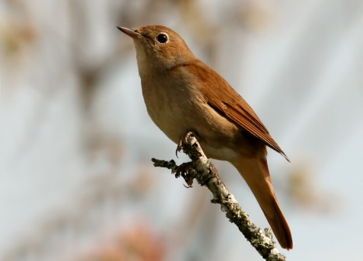
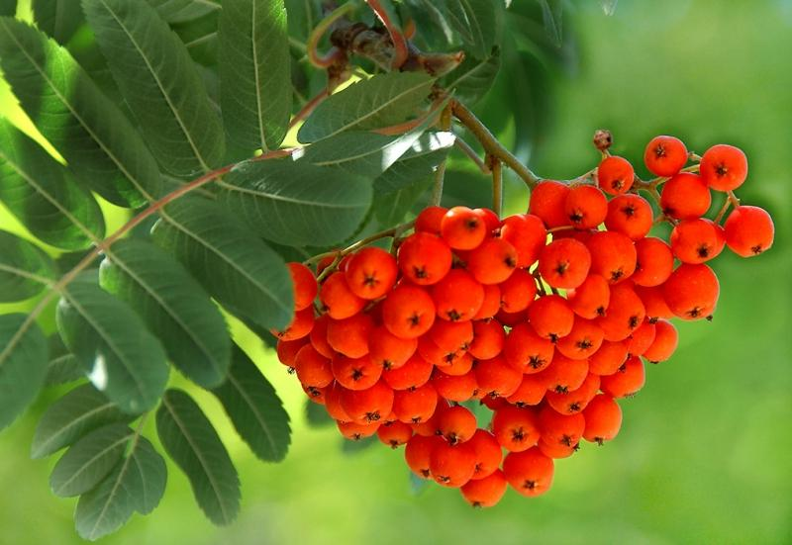
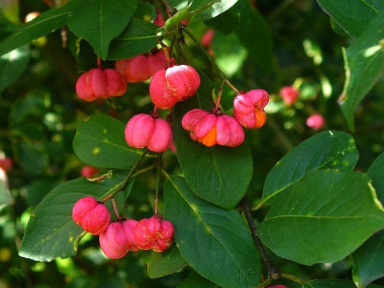
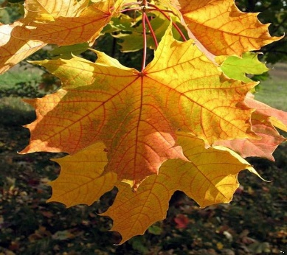
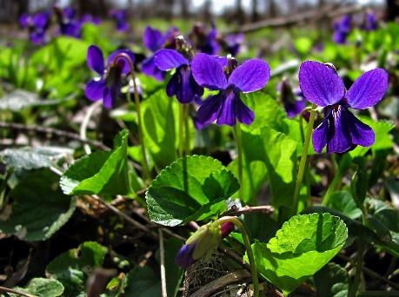
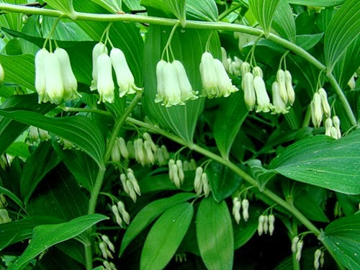
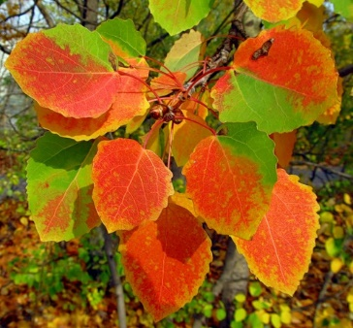
Белка
Иволга
Щегол
Косуля
Зяблик
Соловей
Купена
Рябина
Осина
Бересклет
Клён
Фиалка

Slide 6
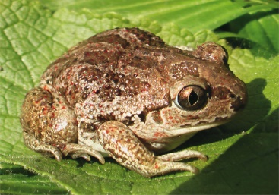
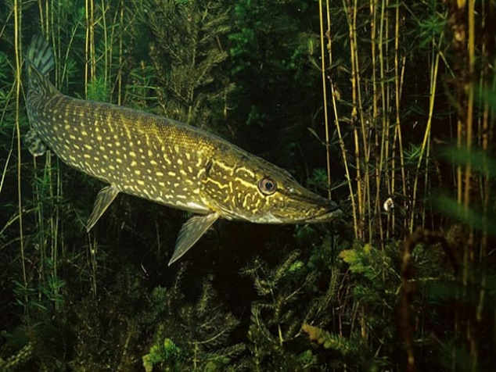
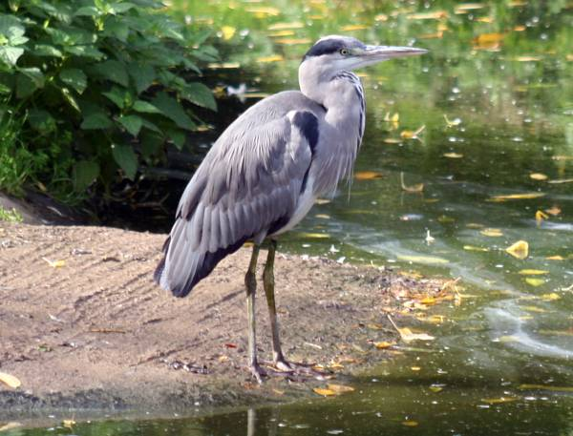
Внутренние воды
Главной рекой области является Волга. Её притоками являются Курдюм, Терешка, Малый Иргиз, Большой Иргиз, Малый Караман, Большой Караман, Саратовка. Также по территории области протекают Медведица, Хопёр, Большой Узень, Малый Узень.
Зелёная, но не трава. Холодная, но не лёд. Поёт, но не птица- Вот такая небылица.
Опасней всех она в реке, Хитра, прожорлива, сильна, Притом — такая злюка! Конечно, это…
На одной ноге стоит, В воду пристально глядит. Тычет клювом наугад - Ищет в речке лягушат.

Slide 7
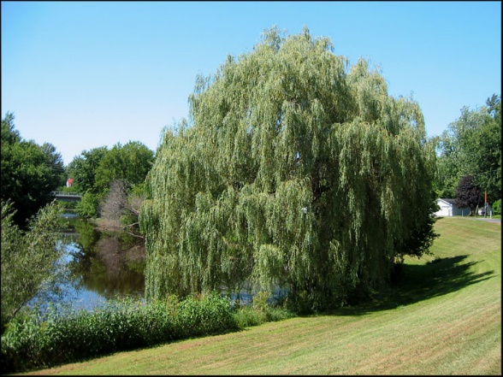
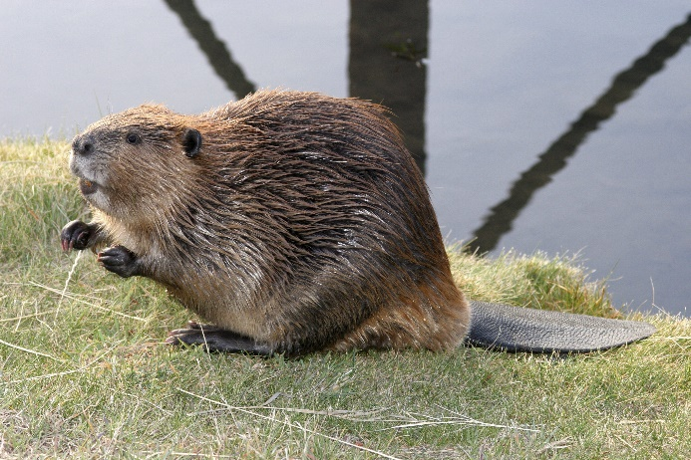
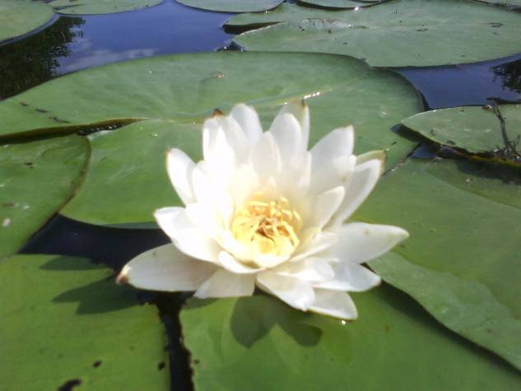
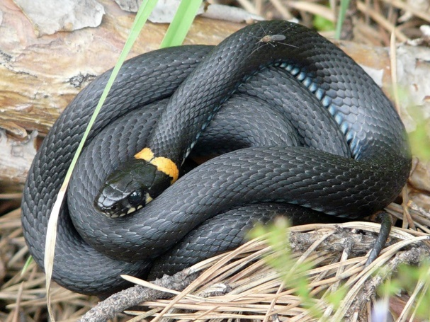
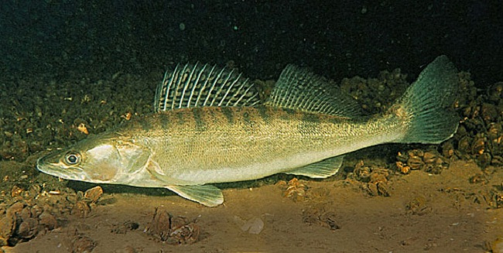
Ива
Бобр
Кувшинка
Судак
Уж

Slide 8
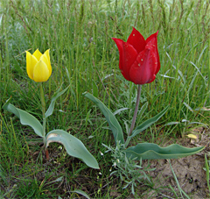
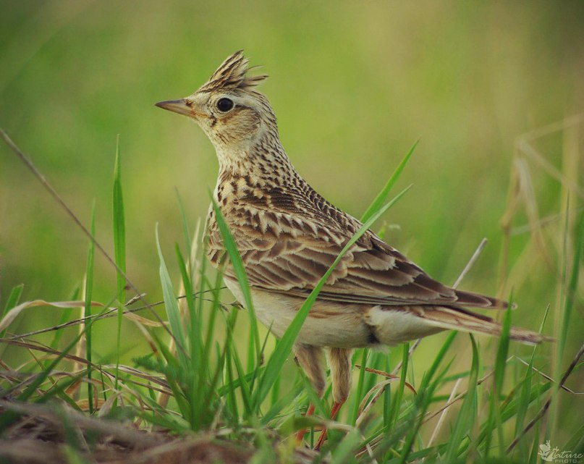
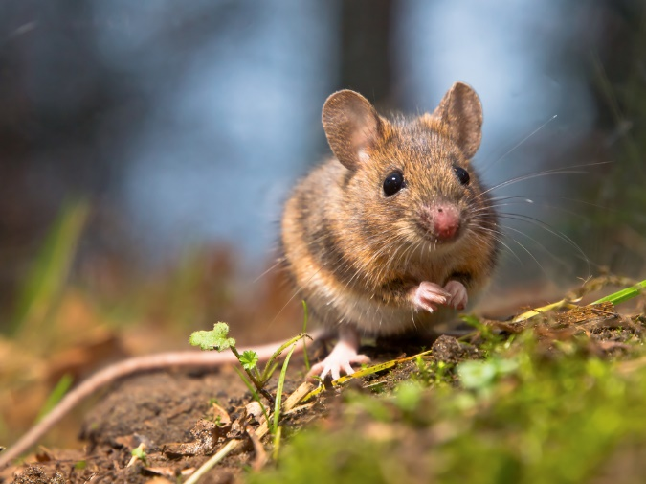
Степь
Характерной особенностью степей является практически полное отсутствие деревьев (не считая искусственных насаждений и лесополос).
В полёте длительно поёт,
В степях, пустынях он живёт,
Встречает первым он рассвет,
Певца чудесней его нет.
¶ Чьи трели в воздухе плывут
И как певца того зовут?
Из луковки выросли, Но в пищу негожи. На яркие стаканчики Цветочки похожи.
Маленький рост, длинный хвост, Серая шубка, острые зубки.

Slide 9
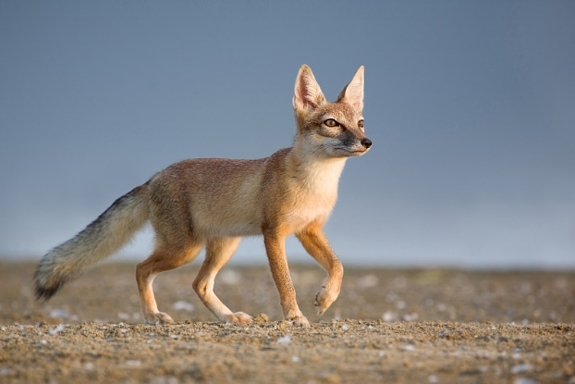
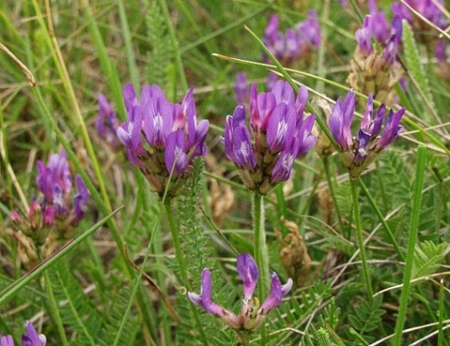
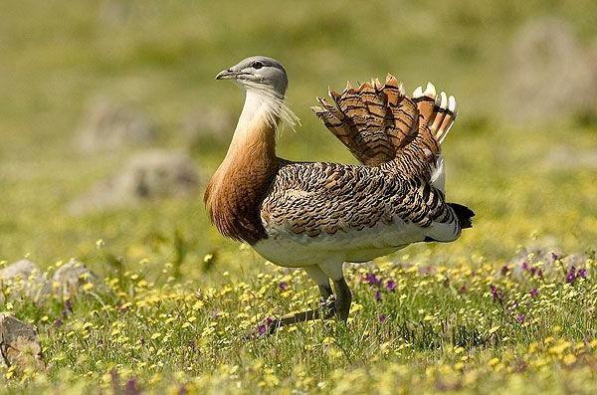
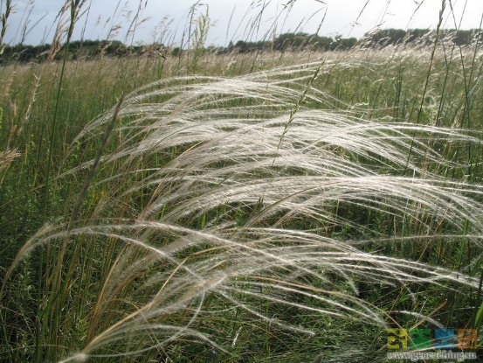
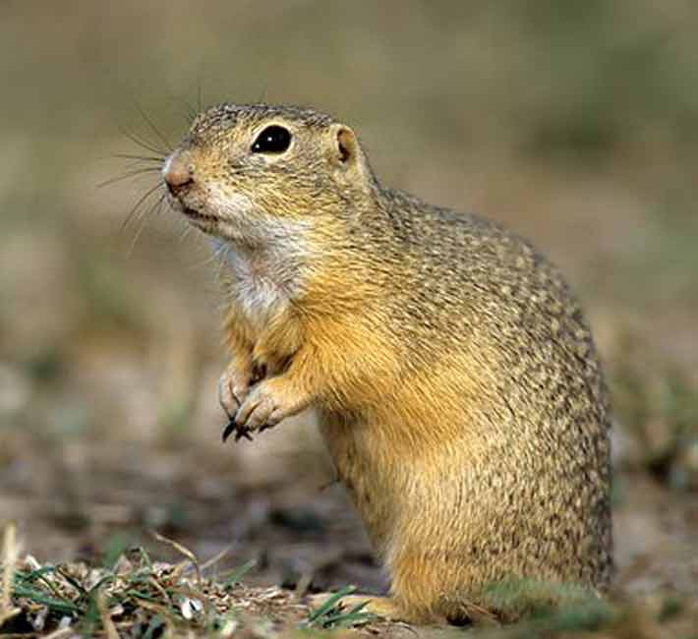
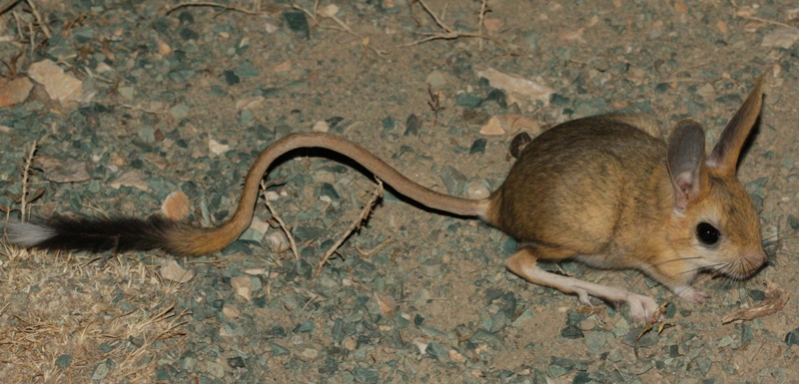
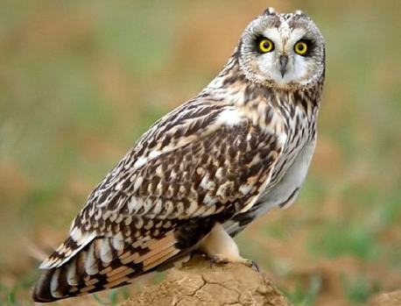
Ковыль
Суслик
Корсар
Астрагал
Дрофа
Тушканчик
Сова

Slide 10
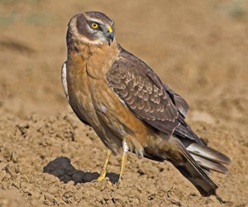
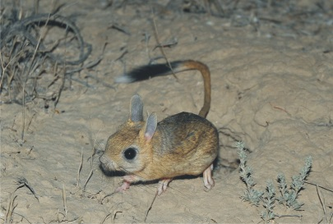
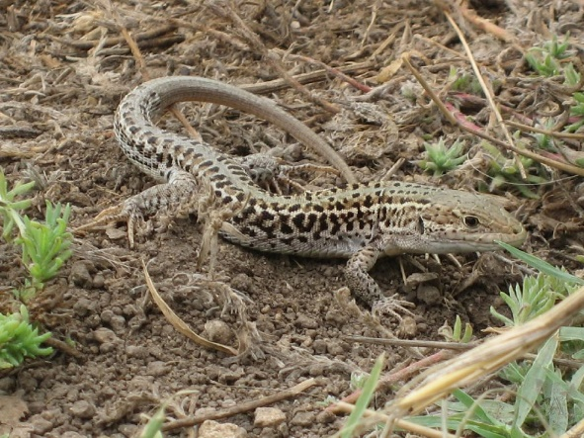
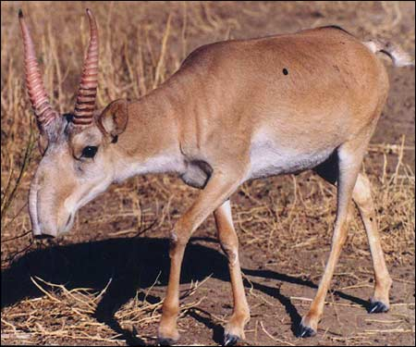
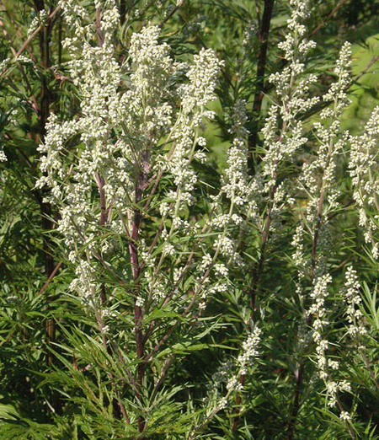
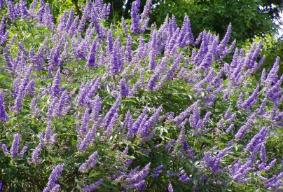
Полупустыня
Климат здесь сухой, с холодной зимой и продолжительным жарким летом. Растительность не образует сплошного покрова из-за солёности почв.
Лунь
Тарбаганчик
Ящерица
Сайгак
Прутняк
Полынь

Slide 11
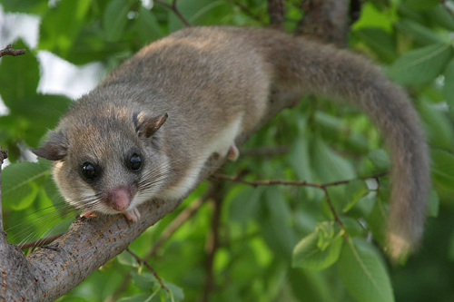
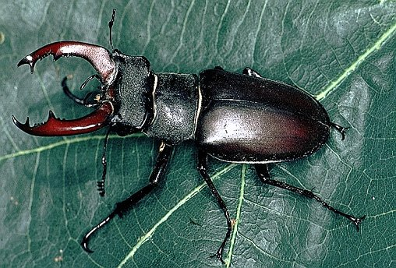
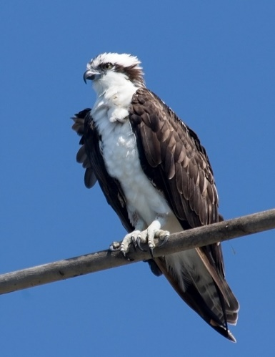
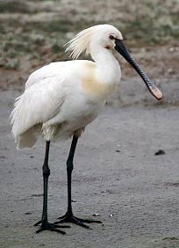
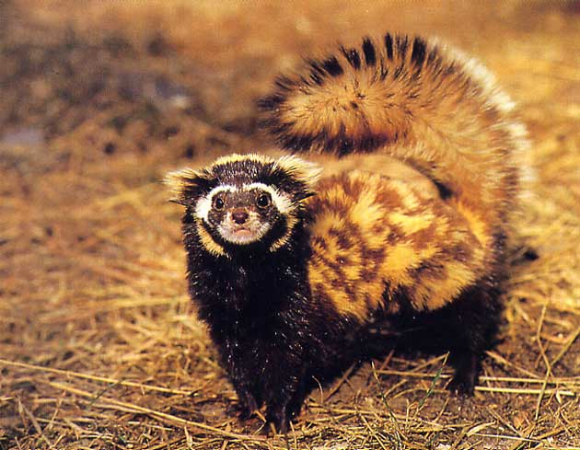
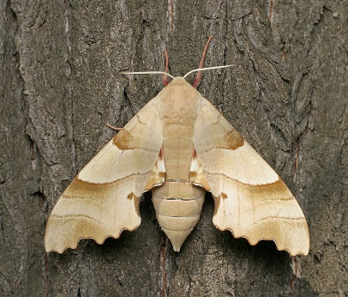
Красная книга Саратовской области
Колпица
Перевязка
Соня полчок
Жук-олень
Скопа
Бражник дубовый
Осётр
Гвоздика пышная
Огарь
Выдра

Slide 12
Охраняемые памятники природы
Национальный парк
«Хвалынский»
Заказник
«Моховое болото»
Заволжский степной заповедник
Урочище «Грачевская лесная дача»
Алмазовский заказник
Дьяковский лес
Леляевская комплексная
полупустыня

Slide 13
Беречь природу, охранять ее богатства, заботиться о сохранности всего живого — долг каждого человека.
Любите родную природу:
Озёра, леса и поля.
Ведь это же наша с тобою
Навеки родная земля.
На ней мы с тобою родились,
Живём мы с тобою на ней!
Так будем же, люди, все вместе
Мы к ней относиться добрей!

Slide 14
Спасибо за внимание !

